Slide 1

股票量化研究课程
第二讲
babyquant
微信：babyquant

Slide 2
本周内容
1.上周答疑
2.构造第一个因子
3.回测因子
4.样本内外测试
5.总结与作业

Slide 3
1.上周答疑
Q2：为何要计算对数收益率 ？Log return
A:方便计算,对数收益率是多空对称，从x变化到y，以及从y变化到x对称的，但除法来计算不对称（80变到100是25%，100变到80是20%，log(80-log(100)=-(log(100)-log(80))
用实际的价格变化也是对称的，比如80到100是20，100到80是-20；但可能数字货币价格几年间变化较大。比如之前200美金，后来20000美金，那么20相对于200美金是10%，相对于20000美金就很小了。但手续费是按照合约价值的万分之几来收，所以预测也有收益率好一点。另外滑点是跟价格成正比。
从对称的角度应该用对数收益率或具体幅度；
从平稳的角度应该用堆数收益率或实际收益率；
综合来看，使用对数收益率是最好的

Slide 4
1.上周答疑
Q3:ADF/KPSS算出来不一定是平稳的？ 根据走势不同？要平稳的情况策略才好开发策略吗？
A:如果平稳的话，回归就不是伪回归；我们希望平稳，是因为这样的话过去的事情可以更容易重复发生；
如果不平稳，比如过去可以取很大的值，未来可能就取不到，这样过去赚钱的未来可能就赚不到；
比如之前涨到2万美金，然后跌回3000，过去的幅度很大，现在很小，如果不平稳的话，过去的参数放到现在就没有交易；
因此，哪怕实际价格不平稳，我们也要设计出平稳的因子，才能更好交易

Slide 5
1.上周答疑
Q4:其它python和jupyter notebook的错误
ret_long = list(chain.from_iterable(result))出错，有可能dask的问题
pip install --upgrade ipython
NUMBER_OF_CORES在mac不行，就自己手填线程数目
否则应该是dask的问题，更新dask即可
%% time的错误怎么般？
如果注释掉%%time不出错那就是ipython的问题
pip install --upgrade dask
并行有问题可以更新dask，更新完退出jupyter，重新启动
pip install --upgrade dask
pip install --upgrade ipython
pip install dask
pip install toolz
pandas.core错误
pip install --upgrade pandas
这个是3.7版本，好像3.8也会有点错
另外mac的话自己改路径，路径尽量不要中文

Slide 6
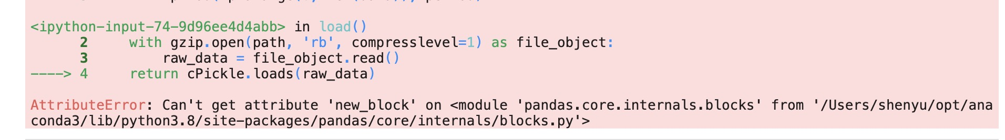
1.上周答疑
这个需要把pandas升级到1.3.4即可
pip uninstall pandas
pip install pandas==1.3.4

Slide 7
2.构造第一个因子
1.数据说明
2.函数说明
3.因子说明

Slide 8
2.构造第一个因子
1.数据说明
每个文件用年份命名，如2019.pkl
回测的时候默认一年结束时平仓
保留了复权乘数，原始价格*adjust就是复权价格

Slide 9
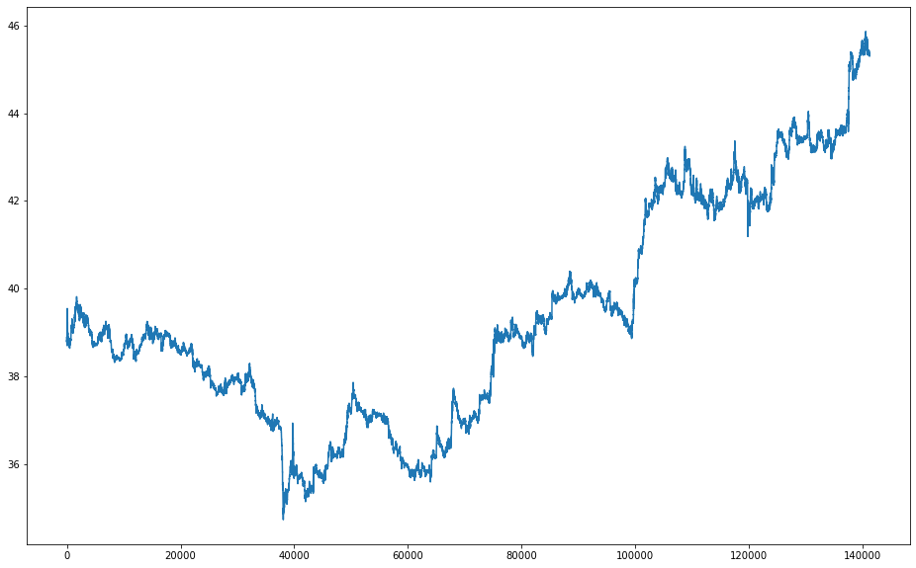
2.构造第一个因子
1.数据说明

Slide 10
2.构造第一个因子
2. 基本函数：
def zero_divide(x, y)
防止分母是零出错，此时对应数值返回零
def get_atr(file, product, period_list, spread):
震动幅度

Slide 11
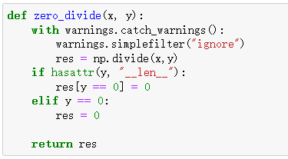
2.构造第一个因子

Slide 12
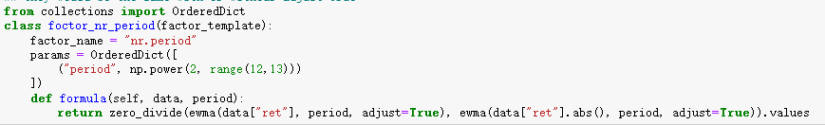
2.构造第一个因子

Slide 13
2.构造第一个因子
2.基本函数
ewma(data["ret"], period, adjust=True)
计算收益率的指数移动平均；
adjust=True表示会对结果进行调整，防止开头数据异常

Slide 14
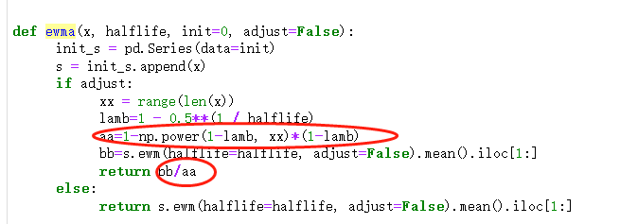
2.构造第一个因子
2.基本函数

Slide 15
2.构造第一个因子
2.基本函数
ewma(data["ret"].abs(), period, adjust=True)
这一句是对收益率的绝对值计算指数移动均线

Slide 16
2.构造第一个因子
2.基本函数
return zero_divide(ewma(data["ret"], period, adjust=True), ewma(data["ret"].abs(), period, adjust=True)).values
然后二者相除，就是标准化的收益率；
最后的.values表示返回计算的值；

Slide 17
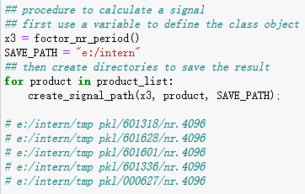
2.构造第一个因子
创建目录

Slide 18
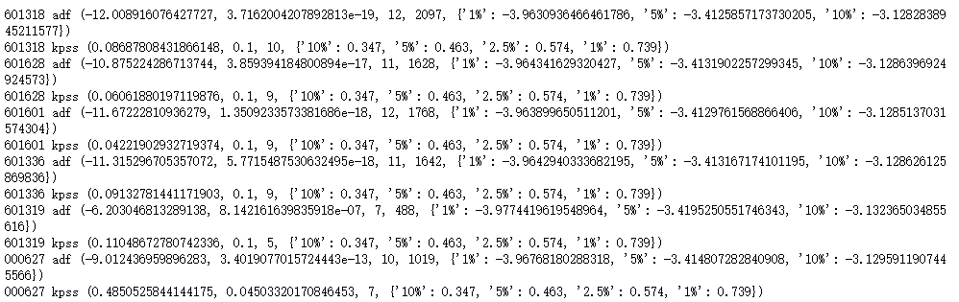
2.构造第一个因子
因子统计分析

Slide 19
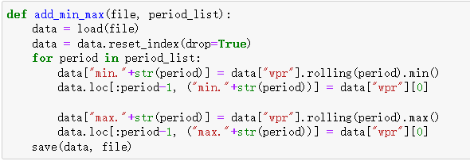
2.构造第一个因子
加入移动最大最小值
numpy自带的高速算法，可以非常快，比R快很多，底层C语言写的，用了很高效的算法
自己用C++同样的算法，但没有它快；同样的C代码转成R，可以在同一个数量级，也没有它快

Slide 20
2.构造第一个因子
单纯用方向性因子的弊端
例如nr，无论低波动还是高波动，比值都是-1到1之间，但在低波动的时候可能无法盈利，怎么办呢？
此时可以引入波动率因子

Slide 21
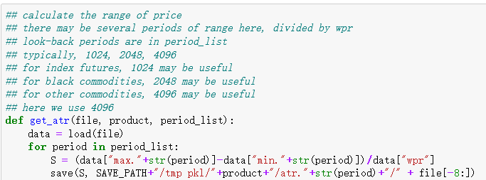
2.构造第一个因子

Slide 22
2.构造第一个因子
波动性因子：atr（absolute true range)
之前用atr/spread，现在发现其实不大好，因为很多品种经常处于好几倍的spread，现在用atr/wpr，等于标准化成收益率了

Slide 23
3.回测因子
测试步骤：
1.计算因子取值的分布，all_signal
2.选好20个开仓阈值：open_thre
3.每个开仓阈值平均分配5个平仓阈值，一共100组参数
4.并行f_par = functools.partial(get_signal_pnl, product=product, signal_name=signal_name, thre_mat=thre_mat,
reverse=1,
HEAD_PATH=HEAD_PATH, SAVE_PATH=SAVE_PATH,atr_filter=0.02)
5.筛选策略
good_strat = trade_stat["final.result"]["avg.pnl"]>0.001

Slide 24
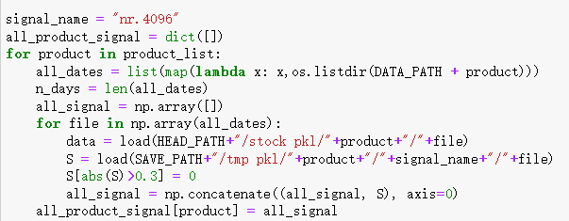
3.回测因子

Slide 25
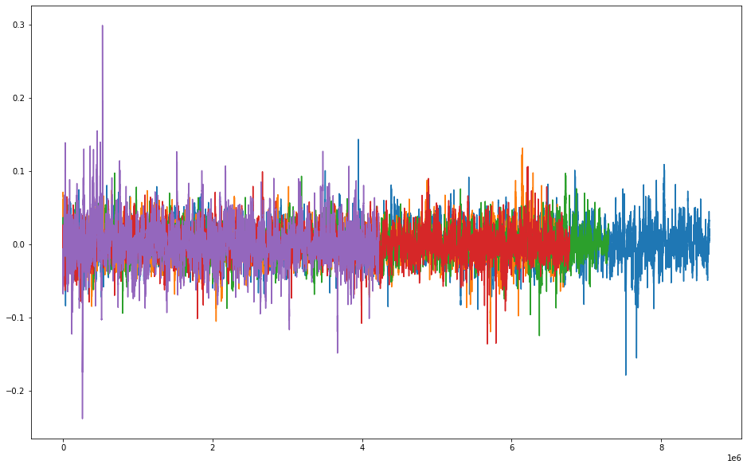
3.回测因子
nr的取值分布

Slide 26
3.回测因子
优化方法介绍
现在用网格优化
我们并不知道因子是趋势还是反转，所以都要测测；
reverse=1表示趋势，reverse=-1表示反转
未来纳入回归模型就可以由系数自动调整，现在还不行

Slide 27
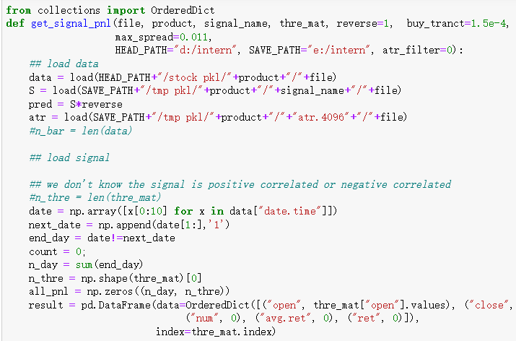
3.回测因子

Slide 28
3.回测因子
使用波动率过滤
加入atr过滤低波动率，波动太低可能无法覆盖成本，这里是使用atr>=0.02，也就是波动幅度要达到2%
当然，加入后可能交易信号会滞后
加入后防止低波动震荡时期频繁交易亏损手续费

Slide 29
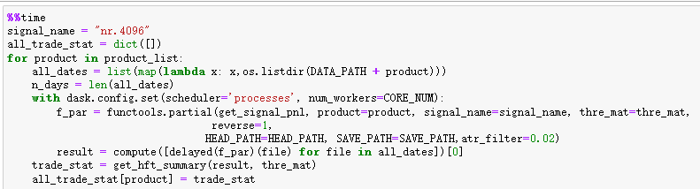
3.回测因子
nr.4096全局优化

Slide 30
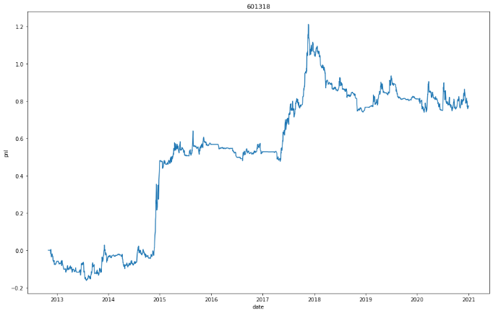
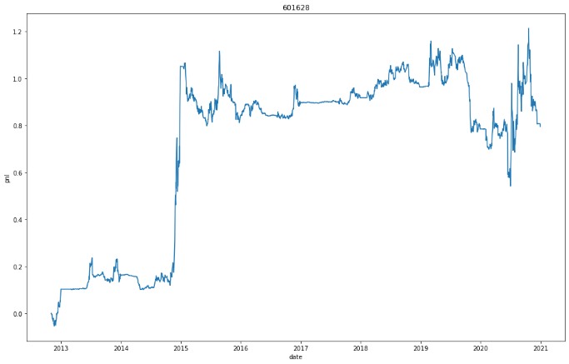
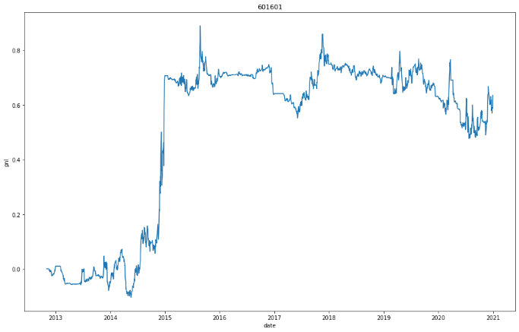
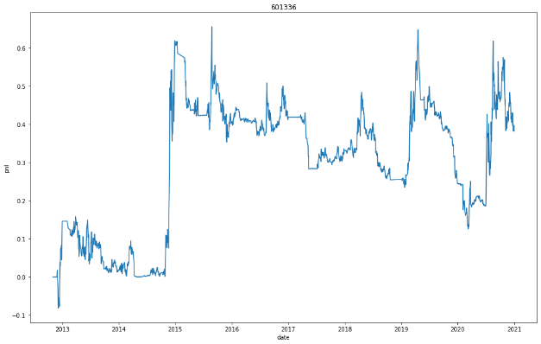
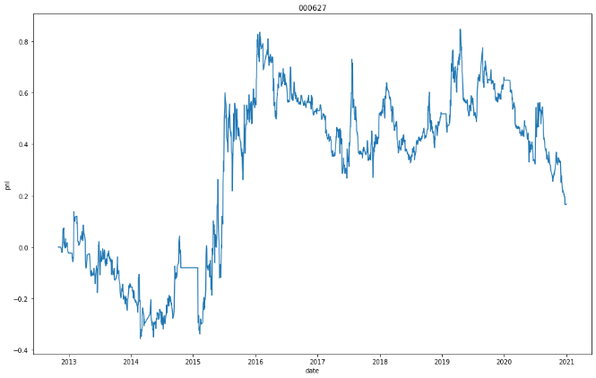
3.回测因子
nr.4096全局优化

Slide 31
4.样本内外
样本内外的设置
刚刚是全局优化，可能说服力不强
现在介绍样本内外优化
训练集：2017以前
测试集：2017以后
兼顾单笔利润和交易次数
一般来说筛选策略的标准不宜太苛刻，否则容易过度优化
时间序列一般用前面训练，后面测试，反过来意义不大

Slide 32
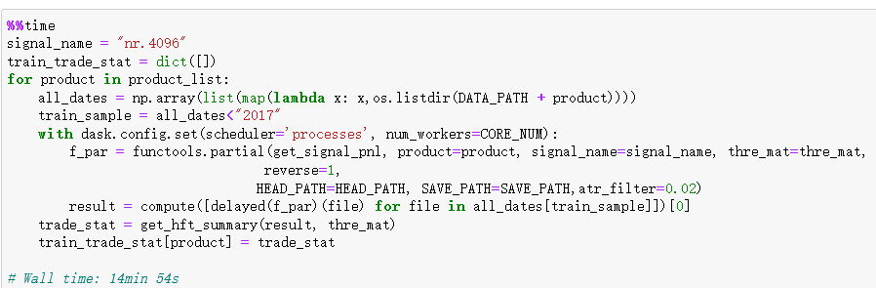
4.样本内外
训练集做训练，使用train_sample

Slide 33
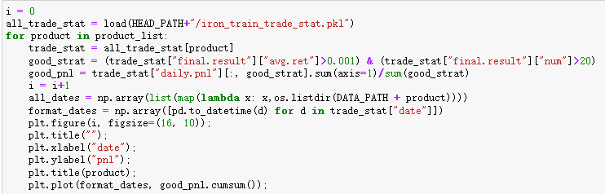
4.样本内外
筛选表现好的策略，大于0.001，次数大于20

Slide 34
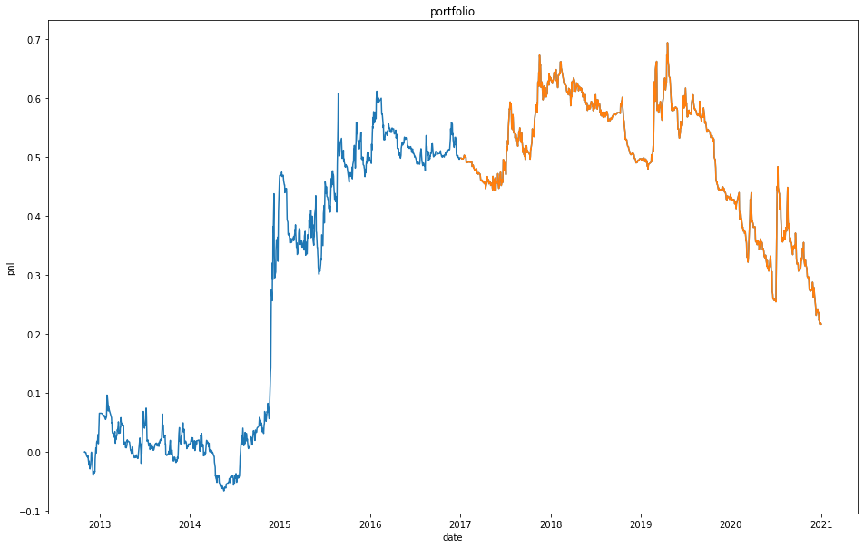
4.样本内外
nr..4096

Slide 35
4.样本内外
对结果评价：
如果全局好但样本内外不好，则可能样本内过度优化；
如果全局也不是很好，那么就是模型不适合行情；
如果全局优化的时候，样本外这部分也不是很好；现在分样本内外，样本外这部分也大概率不好；这更多是行情的问题，而不是过度优化
因为只有一个因子，过度优化的可能性不是很高

Slide 36
5.总结与作业
总结
对第一周的一些问题进行了答疑
这一周介绍了nr的因子（标准化收益率），最普通的趋势因子
回测的方法
样本内外回测
作业：
重复这个过程，使用period=1024/2048

Slide 37
谢谢观看

